Slide 1
چگونه با مشتريان ارتباط موثر برقرار کنيم؟
حسين اميني راد
مدرس و مشاور مديريت استراتژيک بازاريابي، برند، فروش و تبليغات

Slide 2
داستان واقعي ، شرکت مديرآفرينان

Slide 3
MORE SALE،MORE LEARNING
چت هولمز
لايه هاي يادگيري:
اطلاعات
نگرش و مهارت
فرهنگ و شخصيت

Slide 4
هدف کلي در هر سازمان:
مشتريان وفادار
مشتريان راضي
مشتريان بالفعل
مشتريان احتمالي

Slide 5
شرايط ما چطور است؟
1- بازار نامناسب
2- بازار رقابتي کامل
3- محصولات تقريبا يکسان

Slide 6
تحقيقات کارن لي لاند:
1- ما حاضريم تا 10% براي کالايي بيشتر بپردازيم تا بتوانيم خدمات بهتري را دريافت کنيم.
2- ما در مورد خدمات خوب که گرفته ايم با 9 تا 11 نفر صحبت مي کنيم.
3- وقتي خدمات بدي دريافت مي کنيم به 20 نفر درباه آن مي گوييم.

Slide 7
مهمترين عوامل نارضايتي مشتريان:
بي تفاوتي پرسنل فروش 50%
کيفيت کالا و خدمات30%
قيمت 14%
ساير موارد

Slide 8
مهارت هاي فروشنده موثر:
همه ما دائما در حال فروش هستيم.
1- اطلاعات: خودش، سازمانش، مشتري، رقبا
اطلاعات عمومي،نقطه مشترک،عمليات فروش
آقاي فخارزاده، بيمه عمر، آمريکا، 3D،
اطلاعات شما، پرفروشترين کتاب دنيا، شب پر ستاره، کلبه عمو تم، ساعت هاي تبليغاتي، صفحه کيبورد، کلمه آکبند.
ANSWER.YAHOO
ASK.UK

Slide 9
سه کليد اطلاعات:
1- پرسش کليد دانش
2-دقت، نيوتن، سه سالگي، چراغ راهنمايي
3- تفکر، برنارد شاو، آيه قران، آسمان و تفکر

Slide 10
2-اقدامات PR:
بهانه براي ارتباط، هر روز تماس با مشتري، افتتاح سازمان، AVR

Slide 11
3- ارتباطات:
اولين چيزي که خلق کرد.
مدل 4C : COST OF PRODUCT، CUSTOMER VALUE، CONVENIENCE، COMMUNICATION
مدل AIDA+S: ATTENTION، INTREST، DESIRE، ACTION، SATISFACTION
S در دو مرحله
فرم نظرسنجي: تيک زدني، 15 سوال، دو سوال در انتها، بازم پيش ما مياييد؟ آيا ما را به ديگران معرفي مي کنيد؟

Slide 12
4- تفکر انرژتيک:
لبخند:
تشکر: 50% بلد نيستند.
صدا، صداي بم، دندان ها، خانواده هاي پرجمعيت

Slide 13
5- مديريت زمان
سه عامل کليدي:
REMEMBRING
PRIORITY
MOTIVATION
اهميت زمان: دونده، تصادف ، فرودگاه
حد تحمل مشتري

Slide 14
توصيه هاي مديريت زمان:
هرگز زودتر از 5 دقيقه به محل مشتري نرويد.
در تماس با مشتري ماکزيمم 4 زنگ
تماس مشتري، سومين زنگ
مکالمه تلفني، حداکثر 3 دقيقه
مذاکره موفق در جلسه سوم تا پنجم
فرانس فرنس
مکالمه با 20 مشتري جديد در هر روز

Slide 15
6- ابزارهاي مديريتي
CRM
CEM
CSM

Slide 16
چرا بايد به مشتري احترام بگذاريم؟
دکتر سروش، آزادي ملت ها، احترام
اولين اشتباه کلاسيک فروشنده ها در ارتباط با مشتري

Slide 17
مسابقه فکري: با ديگران چنان رفتار کنيد که دوست...؟
دومين شتباه کلاسيک فروشنده ها در ارتباط با مشتري

Slide 18
تماس اثربخش قبل از فروش
کسب حداکثر اطلاعات: به سايت مشتري مراجعه فرماييد.
مطالعه کاتالوگ، بروشور و کارت ويزيت مشتري
اخبار
مجلات و مقالات تخصصي
به اطرافتان درست نگاه کنيد.

Slide 19
نکات موثر در مذاکره تلفني:
سکوت در مرکز تلفن
سالم بودن گوشي تلفن
تلفظ صحيح نام افراد
گوشي موبايل را از خود دور نماييد
کاغذ يادداشت و خودکار
اگر به موبايل زنگ مي زنيد حتما بپرسيد، مي توانيد صحبت کنيد؟
لطفا حرف مشتري ا قطع نکنيد. کليد...
لطفا با سرعت مناسب صحبت کنيد. کليد...
قبل از مشتري تلفن را قطع نکنيد.
جواب سوالات احتمالي را آماد ه کنيد. کليد...
اگر حوصله نداريد تماس نگيريد.
لبخند بزنيد. کليد...

Slide 20
4 پيشنياز قبل از هر درخواست:
توجه: استفاده از نياز مشتري: منافع و خطرات
تحريک
تشخيص
تفسير
مثال: ليوان آب

Slide 21
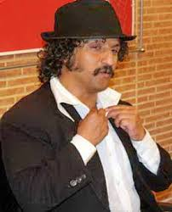
جلب توجه

Slide 22
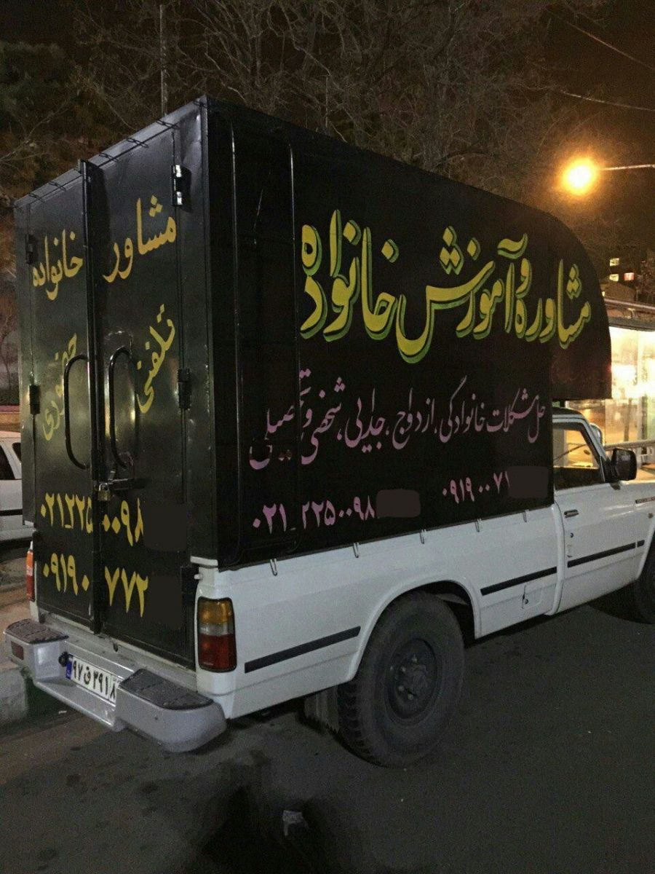

Slide 23
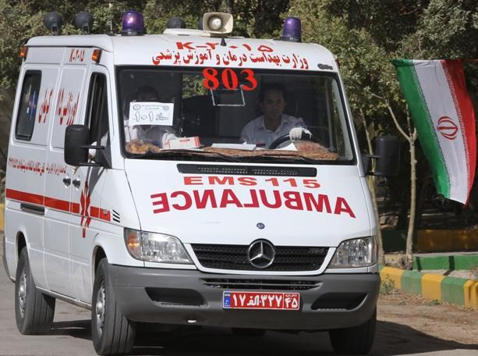

Slide 24
اگر جواب رد شنيديم چه کنيم؟
به هيچ عنوان تغيير لحن نداشته باشيم.
با احترام علت را جويا شويد. يادداشت کنيد. ( آمار،آسيب شناسي)
اصرار به فروش ننماييد و از اينکه نتوانستيد نظر ايشان را جلب کنيد ابراز تاسف کنيد.
براي ملاقات بعدي جاي پا درست کنيد.

Slide 25
نحوه گذر از سد منشي ها:
دو وظيفه اصلي منشي ها: ارتباط تلفني ارتباط فيزيکي
منشي _ افسر راهنمايي
Spam؟ spamنباشيد؟
چرا شما را راه نمي دهد؟
دو شگرد ورود: 1- مهم هستيد. 2- تو را دوست داريم و از تو کمک مي خواهيم.
مثال خودم

Slide 26
روانشناسي روساي دفاتر و منشي ها:
سعي نکنيد آن ها را دور بزنيد.
به ايشان و شغلشان احترام بگذاريد.
از ايشان راهنمايي بگيريد.
خودتان را محکم معرفي کنيد.

Slide 27
عوامل موثر در زمان ارتباط:
مراحل چهار گانه ارتباط را برقرار کنيد.
در اين ارتباط از جملات مثبت و مطمئن بهره بگيريد. مثال: کلاس با اطمينان، نه احتمال
به هيچ وجه از رقبا بد گويي نکنيد.
بهره گيري از برهان اجتماعي.مثال: دستفروش، ابتداي کسب وکار، تکنيک حاج حسن
لطفا هيچ کادويي قبل از خريد ندهيد.
اگر کادو مي دهيد با تفهيم ارزش آن باشد. مثلا اجاره اپارتمان
- بدون سازماندهي تخفيف ندهيد. اگر مجبور به تخفيف شديد از مبلغ کم ننماييد بلکه امتياز دهيد. مثلا کالا
- پارادوکس تخفيف
- قيمت را مديريت و تخفيف را سازماندهي کنيد. سيستم قيمت
- استفاده از اهرم کميابي، محدوديت جا، خواستگاري
- هرنقشي بازي کنيد جز نقش فروشنده جز نقش فروشنده ذليل و ضعيف. بزخري . مثلا آپارتمان
- محصول را ارزان جلوه دهيد.

Slide 28
موفق باشيد و بهره ور
www.radbusiness.ir

